Slide 1


ΤΜΗΜΑ ΟΙΚΟΝΟΜΙΑΣ ΚΑΙ ΒΙΩΣΙΜΗΣ ΑΝΑΠΤΥΞΗΣ
ΠΡΟΓΡΑΜΜΑ ΜΕΤΑΠΤΥΧΙΑΚΩΝ ΣΠΟΥΔΩΝ «ΒΙΩΣΙΜΗ ΑΝΑΠΤΥΞΗ»
ΑΚΑΔΗΜΑΪΚΟ ΕΤΟΣ: 2025-26 ΕΞΑΜΗΝΟ: Α΄
ΜΑΘΗΜΑ: PLACE BRANDING, ΦΥΣΙΚΕΣ ΚΑΙ ΠΟΛΙΤΙΣΤΙΚΕΣ ΔΙΑΔΡΟΜΕΣ
Πολιτισμός και Δημόσιος Ψηφιακός Μετασχηματισμός Ι:
το πλαίσιο της ΕΕ
Δρ. Βασίλειος Μπόκολας,
Διευθύνων - Επιστημονικός υπεύθυνος XENIOS POLIS,
Διδάσκων, Neapolis University Pafos
vbokolas@xeniospolis.gr

Slide 2

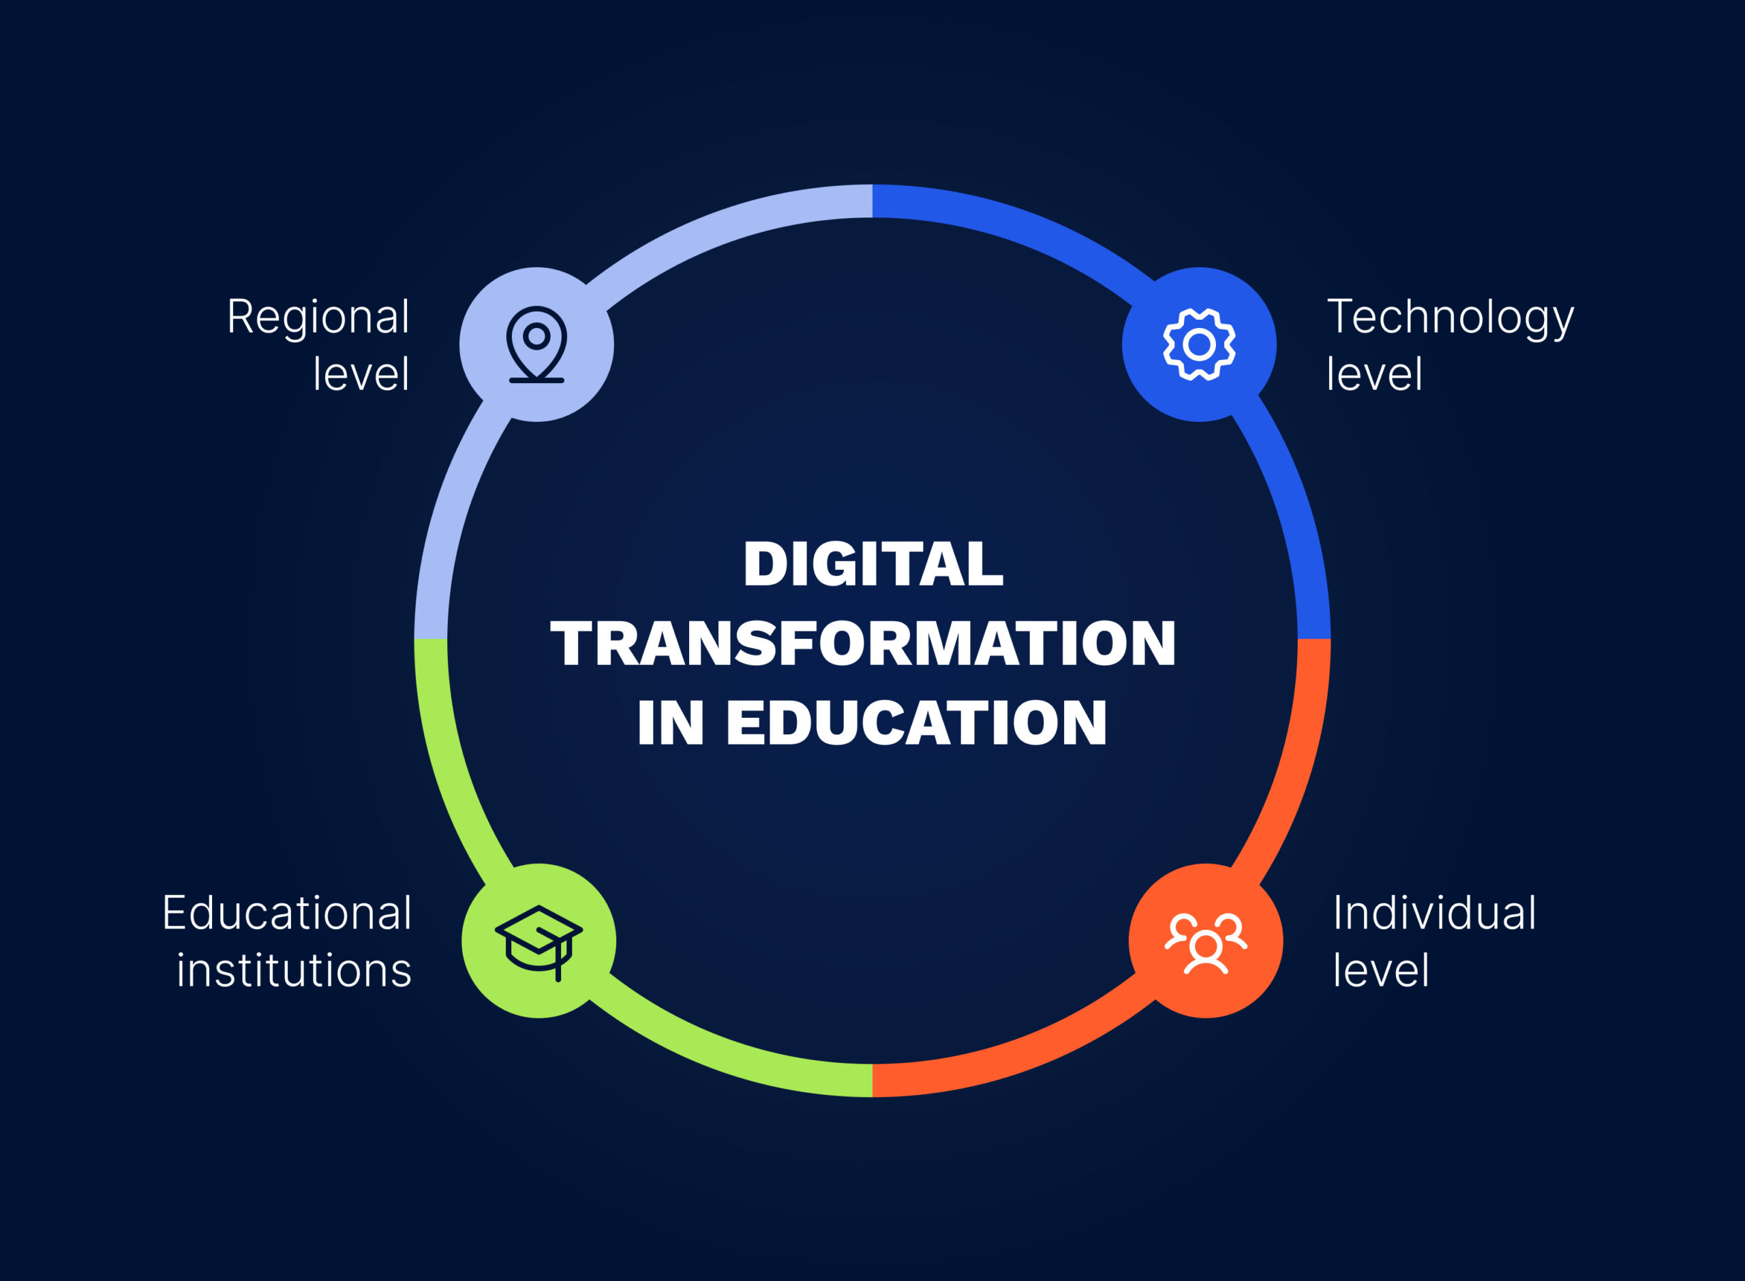

Slide 3
Βασικό πλαίσιο ψηφιακών δεξιοτήτων
5 κατηγορίες (Vuorikari et al. 2016):
α) πρόσκτηση και αξιολόγηση/ διαχείριση πληροφοριών και δεδομένων (information and data literacy),
β) επικοινωνία και συνεργασία (communication and collaboration),
γ) δημιουργία ψηφιακού περιεχομένου (digital content creation),
δ) ασφάλεια (safety),
ε) επίλυση προβλημάτων (problem solving)
Το εν λόγω πλαίσιο συνοδεύεται από μια αξιολογική εξελικτική διαβάθμιση των ικανοτήτων των πολιτών σε 8 στάδια τα οποία με τη σειρά τους αντιστοιχούν σε 4 κατηγορίες εξειδίκευσης: «Βασική», «Μέση», «Προχωρημένη», «Υψηλή» (Carretero, Vuorikari, Punie, 2017, 12-20).

Slide 4
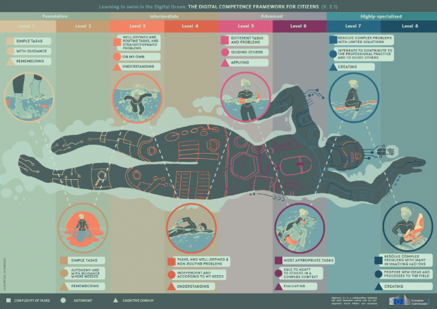

Slide 5
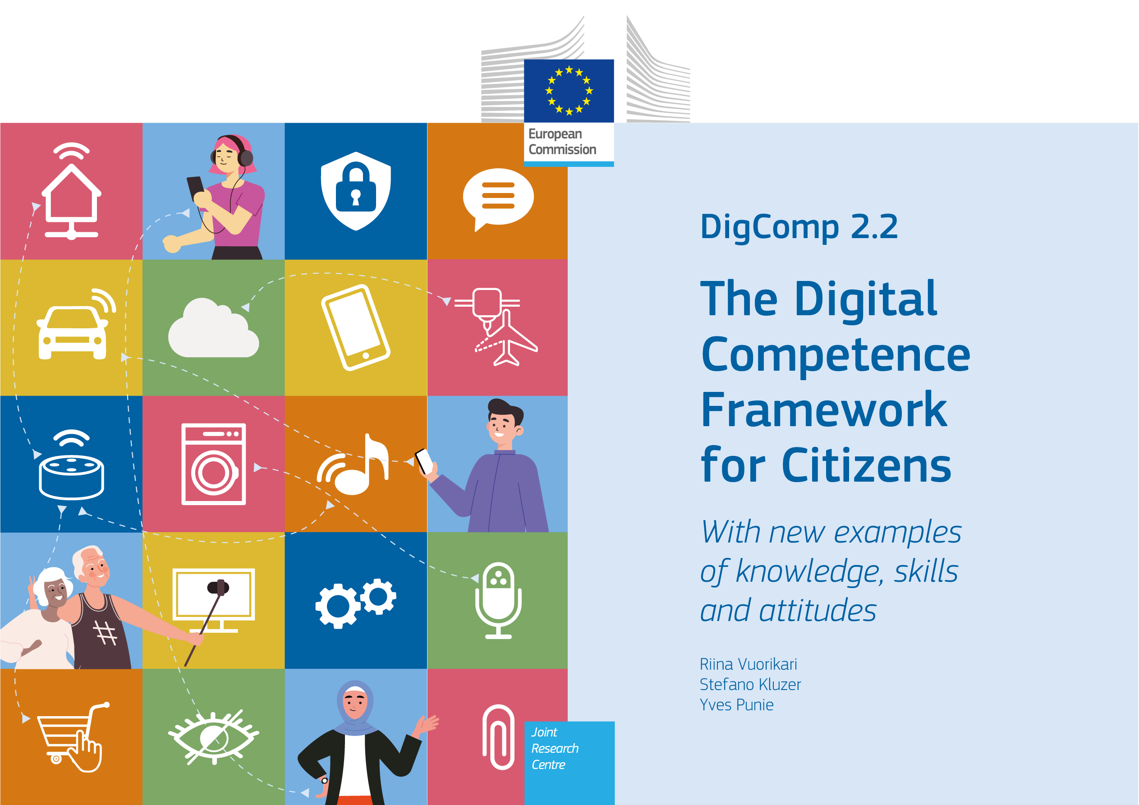
Το DigComp 2.2. αντιμετωπίζει τις γνώσεις, τις δεξιότητες και τις στάσεις που χρειάζονται οι πολίτες της ΕΕ λαμβάνοντας υπόψη τις αναδυόμενες τεχνολογίες (ΤΝ, εικονική/επαυξημένη πραγματικότητα, ρομποτοποίηση, διαδίκτυο των πραγμάτων) αλλά και νέα φαινόμενα (λ.χ. παραπληροφόρηση).
Επιχειρεί να συνδέσει τις ψηφιακές τεχνολογίες με το περιβάλλον και την απαίτηση για βιώσιμες πολιτικές.
Περιλαμβάνει διαβούλευση με έναν πολύ μεγάλο αριθμό ενδιαφερομένων και διεθνών φορέων (λ.χ. ΔΟΕ, UNESCO, UNICEF, Παγκόσμια Τράπεζα).
The European Digital Competence Framework for Citizens, Vuorikari, Kluzer, Punie Y. 2022

Slide 6
Παράλληλα με το DigComp 2.2 αναπτύχθηκαν:
α) το ευρωπαϊκό πλαίσιο για την ψηφιακή ικανότητα των εκπαιδευτικών (The European Framework for the Digital Competence of Educators - DigCompEdu) (Punie, Redecker 2017), και
β) το ευρωπαϊκό πλαίσιο για την ψηφιακή ικανότητα των εκπαιδευτικών οργανισμών (The European Framework for Digitally-Competent Educational Organisations - DigCompOrg) (Kampylis, Punie, Devine 2015).
Για την ελληνική έκδοση του DigCompEdu (2024) και του DigCompOrg (2023), βλ. ΕΚΤ και Παιδαγωγικό Ινστιτούτο Κύπρου, Ευρωπαϊκό Πλαίσιο για την Ψηφιακή Ικανότητα των Εκπαιδευτικών (DigCompEdu) | Metrics (ekt.gr) και Προωθώντας την Αποτελεσματική Μάθηση στην Ψηφιακή Εποχή. Το Ευρωπαϊκό Πλαίσιο για την Ψηφιακή Ικανότητα των Εκπαιδευτικών Οργανισμών | Metrics (ekt.gr)

Slide 7
«Σχέδιο Δράσης για την Ψηφιακή Εκπαίδευση» που περιγράφει πώς η ΕΕ μπορεί να βοηθήσει τους ανθρώπους, τα εκπαιδευτικά ιδρύματα και τα εκπαιδευτικά συστήματα να προσαρμόσουν καλύτερα τη ζωή και την εργασία τους σε μια εποχή ραγδαίων ψηφιακών αλλαγών μέσω:
α) της καλύτερης χρήσης της ψηφιακής τεχνολογίας για τη διδασκαλία και τη μάθηση,
β) της ανάπτυξης των ψηφιακών ικανοτήτων και δεξιοτήτων που απαιτούνται για τη ζωή και την εργασία σε μια εποχή ψηφιακού μετασχηματισμού και
γ) της βελτίωσης της εκπαίδευσης μέσω της καλύτερης ανάλυσης δεδομένων και την ανάπτυξη προβλεπτικών διαδικασιών.
Digital Education Action Plan 2021-2027 (European Commission 2020)

Slide 8

Ευρωπαϊκή Ένωση - Πολιτική -Ψηφιακά (online) παιχνίδια
ΕΕ και τομέας των ψηφιακών παιχνιδιών:
συγκρότηση και εφαρμογή νομοθεσίας (2023, 2024)
διεξαγωγή διεθνών ερευνών (2023, 2024), επιχειρώντας
τόσο τη ρύθμιση του τομέα όσο και την ανάδειξη της οικονομικής, κοινωνικής και πολιτιστικής διάστασης των ψηφιακών παιχνιδιών.
European Commission (2023, 104-137)

Slide 9
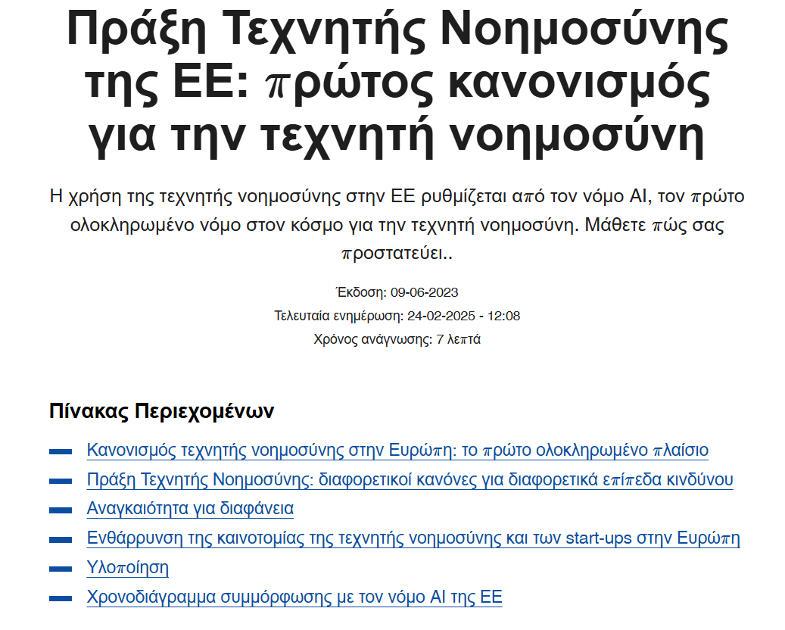
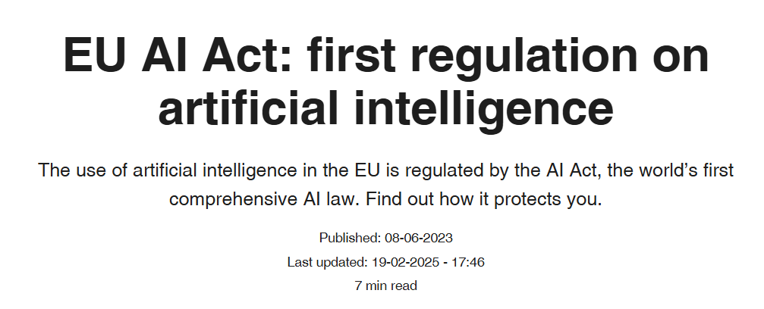

Slide 10

https://digi.gov.gr/i-europi-sxediazei-to-mellon-tis-tn-me-to-sxedio-ai-continent/
https://ec.europa.eu/commission/presscorner/detail/en/ip_25_1013

Slide 11
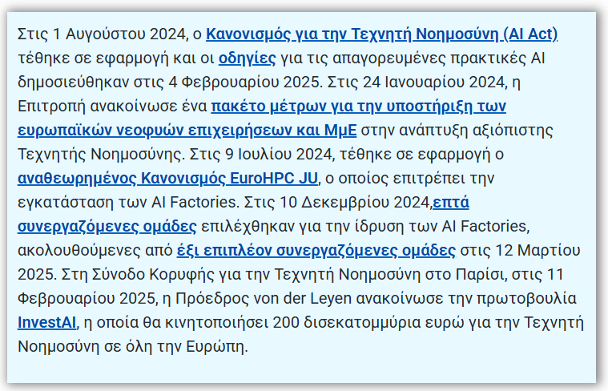

Slide 12
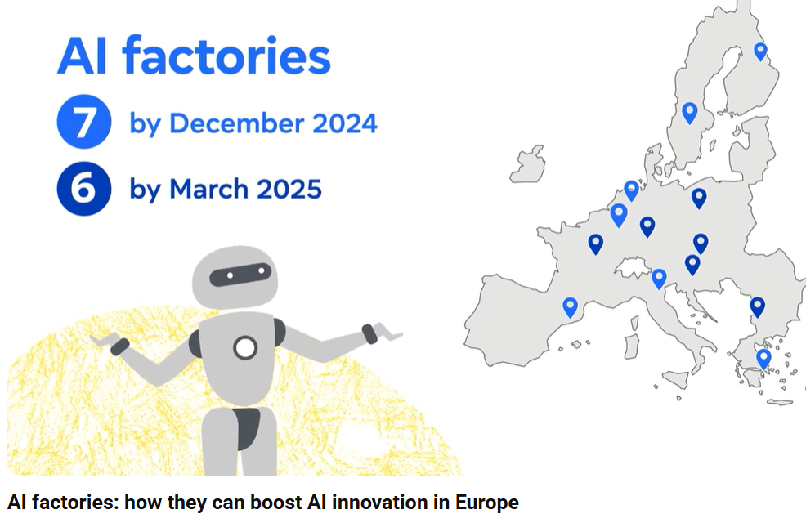
“AI Factories”. Κόμβοι διασύνδεσης του δημόσιου, ιδιωτικού και ερευνητικού τομέα. Πρόκειται για δυναμικά οικοσυστήματα που περιλαμβάνουν υπολογιστική δύναμη και δεδομένα που θα στηρίξουν τη λειτουργία εφαρμογών τεχνητής νοημοσύνης, θα αποτελέσουν παράγοντα διασυνδεσιμότητας και θα δημιουργήσουν νέες ευκαιρίες για την προώθηση start-up επιχειρήσεων, συμβάλλοντας στη γενικότερη ανάπτυξη της οικονομίας.
(η Ελλάδα βρίσκεται ανάμεσα στις 13 ευρωπαϊκές χώρες —μαζί με την Αυστρία, τη Γερμανία, τη Γαλλία, την Ιταλία, τη Σουηδία, τη Φινλανδία, τη Βουλγαρία, τη Πολωνία, τη Σλοβενία, την Ισπανία και το Λουξεμβούργο— που θα αποκτήσουν AI factories)
https://www.youtube.com/watch?v=D5NBoXhI2fw

Slide 13

Προκλήσεις….
Ψηφιακός μετασχηματισμός και βιώσιμη συνοχή/ ανάπτυξη

